Slide 1
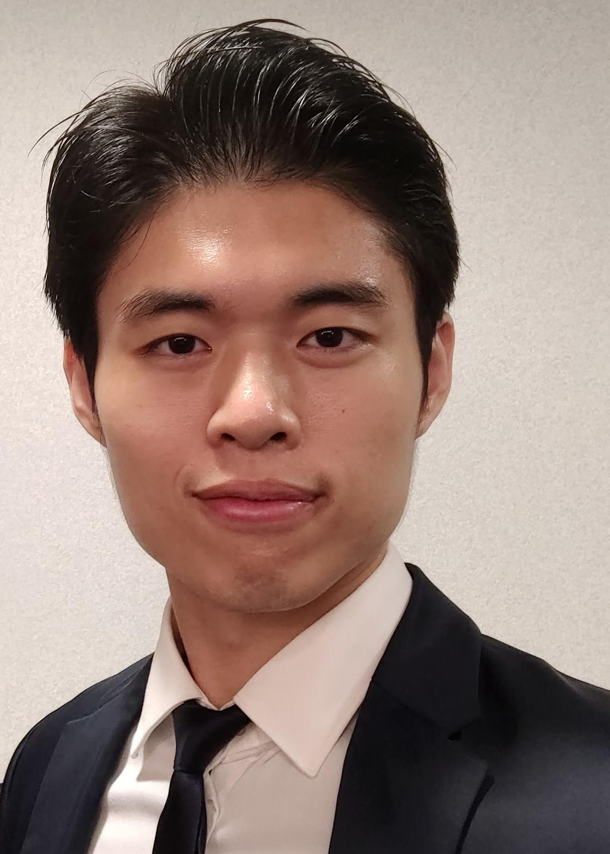
PwC Taiwan – Business Consulting Services
│經歷│
現為資誠創新諮詢公司資深顧問，負責 Digital Transformation，專精於企業流程分析與機器人流程自動化(RPA)之導入、培訓與開發。
曾任EY 數位轉型顧問，專注於RPA導入策略、培訓與開發。
曾任Wiskey Capital的 商業分析師，分析新創之商業潛力與投資價值
│專長│
RPA導入策略與規劃
Blue Prism 導入、開發、培訓與管理
UiPath 導入、開發、培訓
企業流程自動化分析
│簡介│
多年RPA專案導入管理經驗，擅長透過培訓協助客戶內化並與客戶協同發展RPA策略與CoE。
│代表客戶│
大陸富士康、北京戴姆勒奔馳、英國保誠人壽、法商家樂福、富邦金控、康舒科技、新光產險、陽明海運
Rogers Tao
陶厚仁 資深顧問
資誠創新諮詢有限公司
🕿 (02) 2729 6666 # 22527
🖂 Rogers.Tao@pwc.com
│學歷│
師範大學 企業管理學士
│資格│
RPA Blue Prism Certification

Slide 2
PwC Taiwan – Business Consulting Services
│經歷│
熟悉SAP ERP資料源串接，擁有紮實建置DW與BI實務經驗與技術
擔任專案PM，帶領成員規劃與執行BI專案進行，協助客戶從無到有梳理並整合內部資料
│專長│
使用MSSQL&SSIS架設DW與儀表板
使用Azure平台建立ETL與模型 & PBI建立儀表板
整合ECC與S/4 HANA 模型
│資訊技能│
SAP ERP ECC 或 S/4 資料架構與資料建模
SAP HANA Model
數據管理類：Power BI 、SAP BO
資料庫設計類：MS SQL、SSIS、SSAS(AAS)、MySQL
│認證│
CERPS：ERP規劃師
Microsoft Certified-Data Analyst Associate
SAP Certified Application Associate(Business Intelligence with SAP NetWeaver7.0)
SAP原廠TERP國際認證
Jerry Kuo
郭家瑋 資深顧問
資誠創新諮詢有限公司
🕿 (02) 2729 6666 # 23267
🖂 jerry.cw.kuo@pwc.com
│學歷│
國立中央大學 企業管理所 碩士
國立勤益科技大學 資訊管理 學士
│代表客戶│
愛茉莉太平洋、台橡、陽明海運、凌華科技、鵬鼎集團、遠雄集團、正新輪胎、奇美實業、李長榮…

